Slide 1
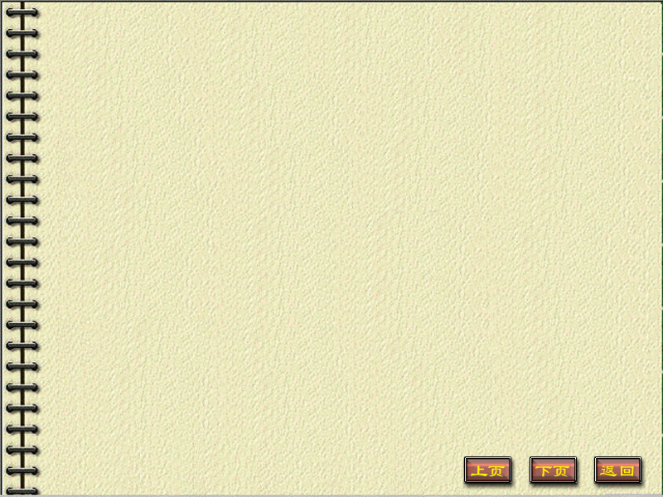
§4.3 分部积分法
一、基本内容
二、小结
三、思考题

Slide 2
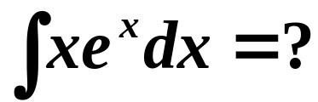
一、基本内容
问题
解决思路
利用两个函数乘积的求导法则.

Slide 3

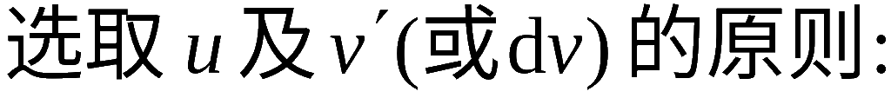
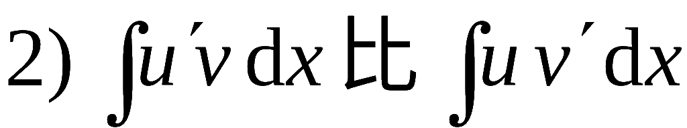
由导数公式
积分得:
分部积分公式
或
1) v 容易求得 ;
容易计算 .

Slide 4
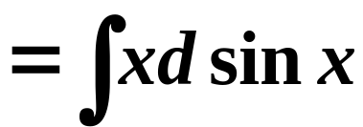
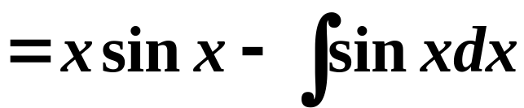
例1 求积分
解（一）
令
显然， 选择不当，积分更难进行.
解（二）
令

Slide 5
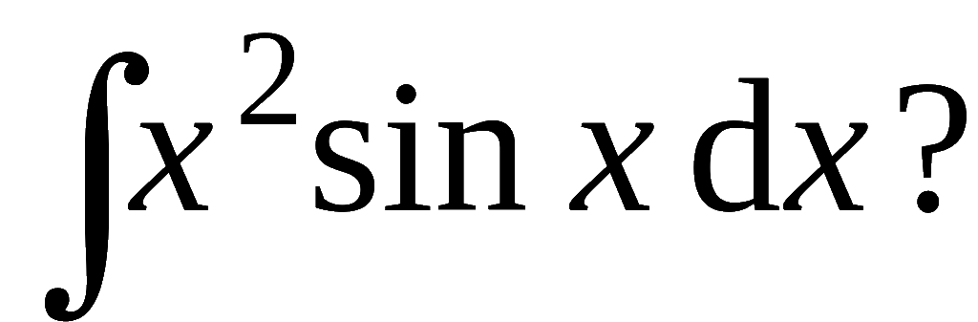
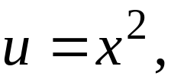

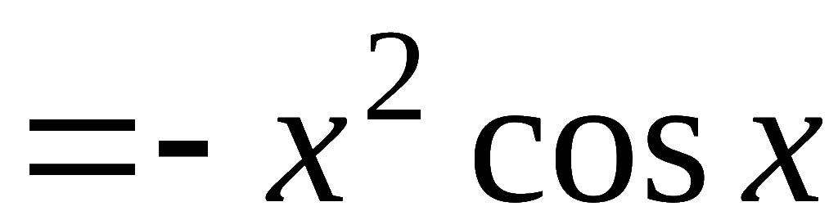
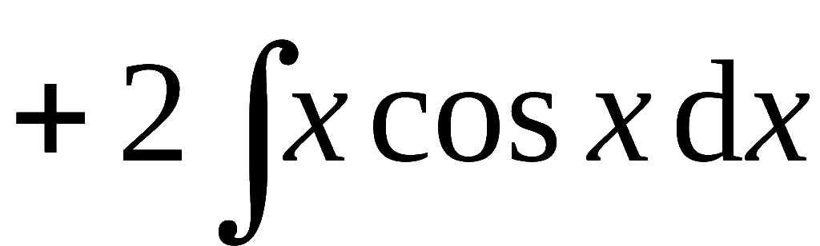

思考: 如何求
提示: 令
则
原式

Slide 6
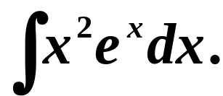
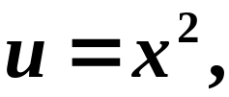

例2
例3 求积分
解
（再次使用分部积分法）
总结
若被积函数是幂函数和正(余)弦函数或幂函数和指数函数的乘积, 就考虑设幂函数为 , 使其降幂一次(假定幂指数是正整数)

Slide 8
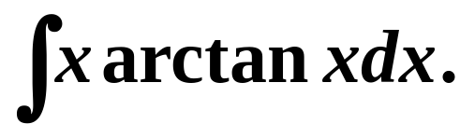
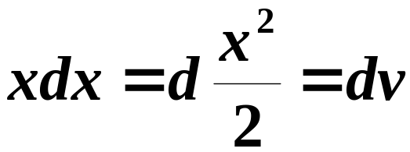

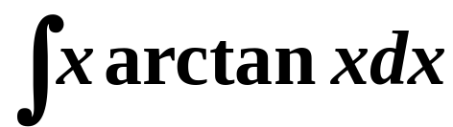
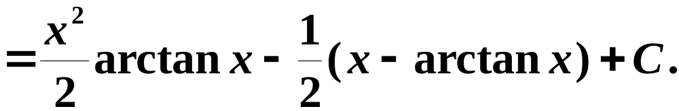
例5 求积分
解
令

Slide 9
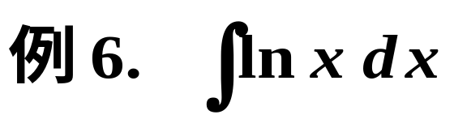
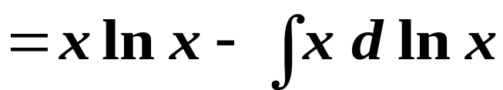
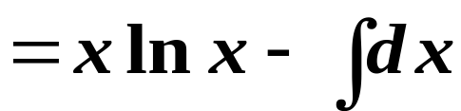

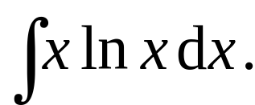
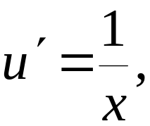
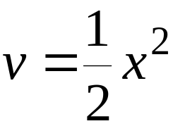


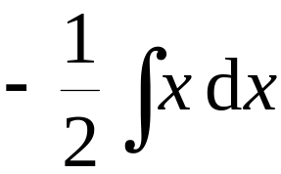
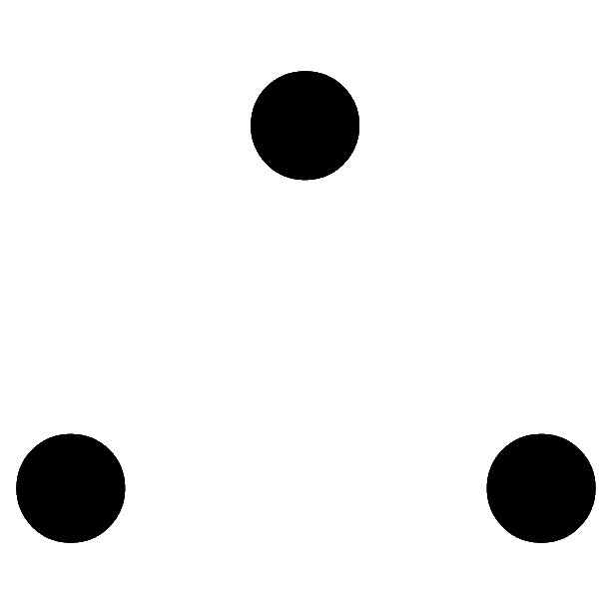
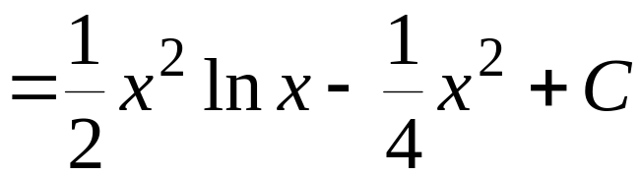
例7. 求
解: 令
则
原式 =

Slide 10
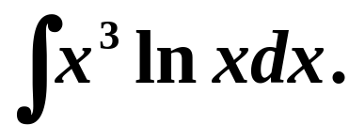
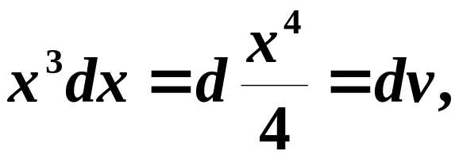

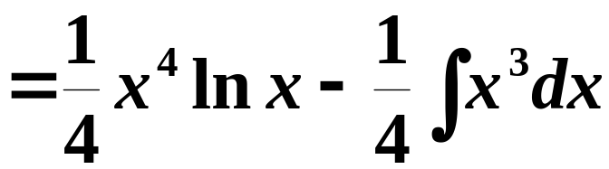
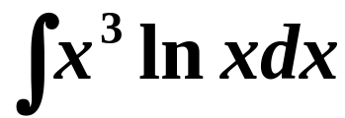
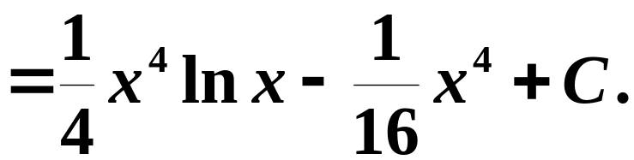
例8 求积分
解
总结
若被积函数是幂函数和对数函数或幂函数和反三角函数的乘积，就考虑设对数函数或反三角函数为 .

Slide 11




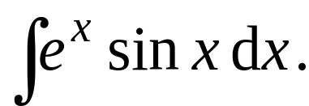

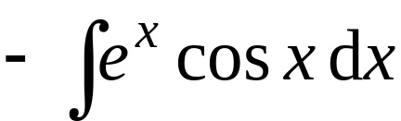


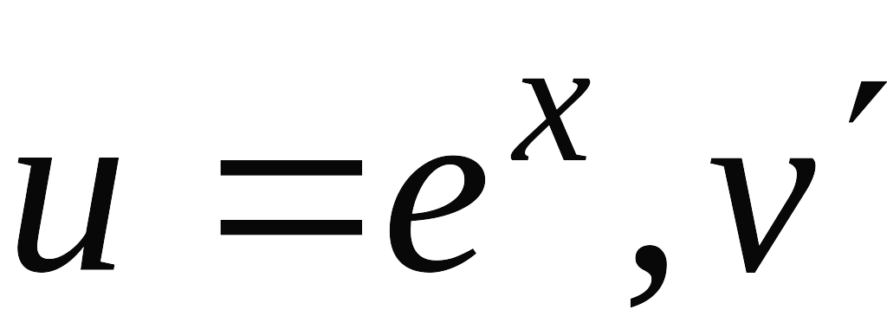
例9. 求
解: 令
, 则
再令
, 则
注意循环形式
故 原式 =
说明: 也可设
为三角函数 , 但两次所设类型
必须一致 .

Slide 12
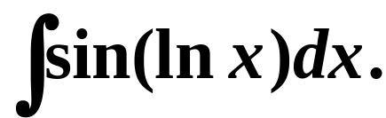
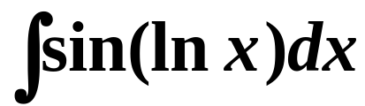
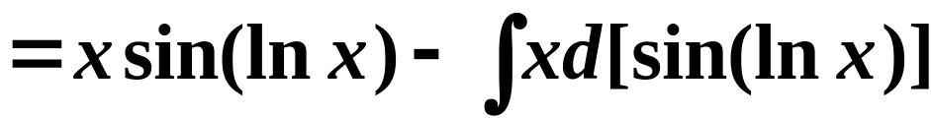
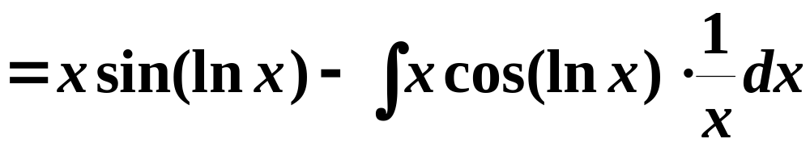
例10 求积分
解

Slide 13
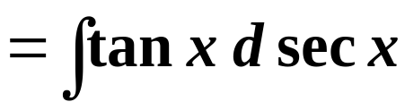
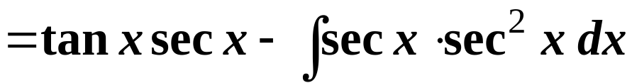
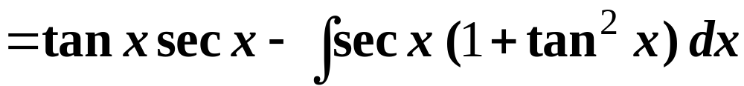


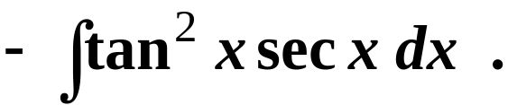

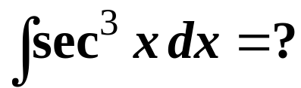

Slide 14
例12
解
因为

Slide 15
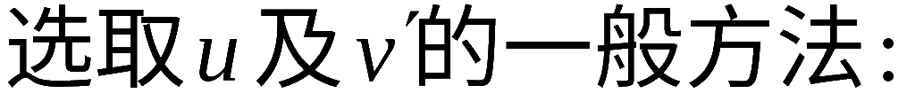

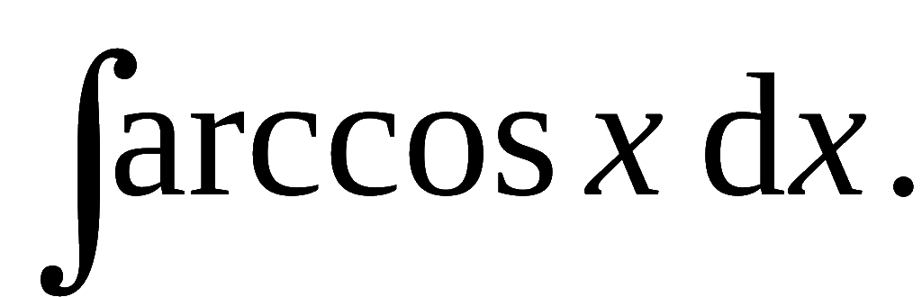

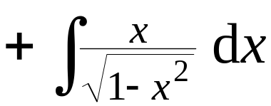

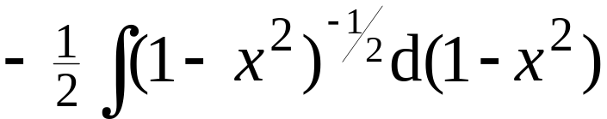

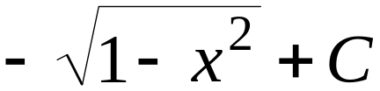
解题技巧:
把被积函数视为两个函数之积 ,
按 “ 反对幂指三” 的
顺序,
前者为 后者为
反: 反三角函数
对: 对数函数
幂: 幂函数
指: 指数函数
三: 三角函数
例13. 求
解: 令
, 则
原式 =

Slide 16
例14

Slide 17
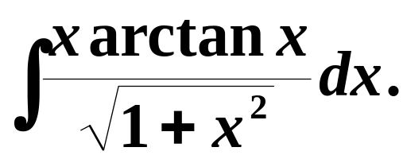
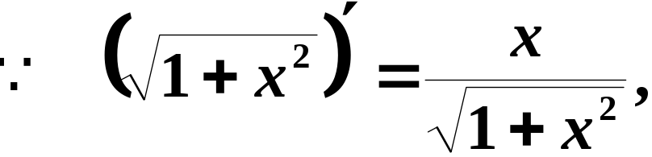
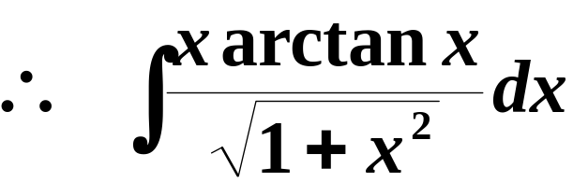


例15 求积分
解

Slide 18









令

Slide 19










例16. 求
解: 令
, 则
原式 =

Slide 20
例17
解法一
令x=t², 则dx=2tdt.
于是
解法二

Slide 21












例18. 求
解: 令
则
∴ 原式 =

Slide 22












例19.求
解: 令
则
得递推公式

Slide 23














说明:
递推公式
已知
利用递推公式可求得
例如,

Slide 24











例20. 证明递推公式
证:
注:
或

Slide 25

说明:
分部积分题目的类型:
1) 直接分部化简积分 ;
2) 分部产生循环式 , 由此解出积分式 ;
(注意: 两次分部选择的 u , v 函数类型不变 ,
解出积分后加 C )
3) 对含自然数 n 的积分, 通过分部积分建立递
推公式 .
Notes:
运行时, 点击按酒“例4” 可显示例4 的解题过程.

Slide 26









Slide 27












Slide 28
















Slide 29















Slide 30
















例25. 已知
的一个原函数是
求
解:
说明: 此题若先求出
再求积分反而复杂.

Slide 31










解
两边同时对 求导, 得

Slide 32






















例27. 求
解法1 先换元后分部
令
即
则
故

Slide 33










解法2 用分部积分法

Slide 34





二、小结
分部积分公式
1. 使用原则 :
易求出,
易积分
2. 使用经验 :
“反对幂指三” , 前 u 后
3. 题目类型 :
分部化简 ;
循环解出;
递推公式
4. 计算格式 :

Slide 35
第一换积分元法与分部积分法的比较
第一步都是凑微分
注：
在前者中f[ϕ(x)]是以ϕ(x)为中间变量的复合函数, 故用换元积分法.
在后者中u(x)不是以v(x)为中间变量的复合函数, 故用分部积分法.

Slide 36
第一换积分元法与分部积分法的比较
第一步都是凑微分
提问：
下列积分已经过凑微分, 下一步该用什么方法？
提示：
Notes:
第一换元法与分部积分法的第一步都是凑微分，凑微分后用哪种方法取决于什么应讲清.

Slide 37
可用分部积分法的积分小结
(1)被积函数为幂函数与三角函数或指数函数的积:
(2)被积函数为幂函数与对数函数或反三角函数的积:
(3)被积函数为指数函数与三角函数的积:
结束

Slide 38


三、思考题
在接连几次应用分部积分公式时， 应注意什么？
思考题解答
注意前后几次所选的 应为同类型函数.
例
第一次时若选
第二次时仍应选

Slide 39












例18. 求
解:
令
则
可用表格法求
多次分部积分

Slide 40



















例29. 求
解: 令
则
原式
原式 =

Slide 41












备用题.
求不定积分
解：
方法1
(先分部 , 再换元)
令
则

Slide 42













方法2
(先换元,再分部)
令
则
故

Slide 43







思考与练习
1. 下述运算错在哪里? 应如何改正?
得 0 = 1
答: 不定积分是原函数族 , 相减不应为 0 .
求此积分的正确作法是用换元法 .

Slide 44








2. 求
提示:
对比 P354 公式(128) , (129)

Slide 45


练 习 题

Slide 46



Slide 47


练习题答案

Slide 48


Slide 49
作业
P210
4 , 5 , 9 , 14 ,
18 , 20 , 21 , 22

